Slide 3
Метод «10ти вопросов»
Национальный семинар по Политикам ИС
Саидахмад АЗИМОВ
Руководитель программ
Омск
26-27 Марта 2019 года

Slide 4
Создание инновационной экосистемы
Государственный и локальный
Реализация политики правительства в институциональной политике организаций

Slide 5
Университеты и исследовательские учреждения
Знания/
технологии
Деньги
Государство
Передача знаний/
трансфер технологий
Промышленность и бизнес
Деньги
Знания/
технологии

Slide 6
Создание инновационной экосистемы
Развитие нормативно-правового регулирования
Развитие инновационной инфраструктуры
Развитие кадровых ресурсов
Развитие государственно-частного партнерства
Оценка потребностей рынка и промышленности
Создание условий для развития сотрудничества

Slide 7
Цели разработки Политики по ИС
Стимулирование исследований
Регламент создания и использования РИД
Регламент охраны и защиты РИД
Эффективное использование ИС
Распределение доходов
Укрепление репутации учреждения

Slide 8
10 вопросов
Как распределять права на ИС?
Какие права на ИС у Государства?
Допускается ли частное финансирование определенных проектов?
Каковы процедуры по управлению ИС?
Кто занимается управлением ИС и передачей технологий?
Какие есть возможности по коммерциализации РИД?
Как оплачивать расходы по охране и поддержанию в силе ИС?
Как распределять доходы от коммерциализации?
Как стимулировать ученых/исследователей?
Как разрешаются возможные конфликты интересов и споры?

Slide 9
Вопрос №1
Как распределять права на ИС?

Slide 11
Ясность исходных позиций: в контексте совместных проектов/договоров о сотрудничестве, ГНТП, спонсорских соглашений и т.п.
Важный вопрос для последующей коммерциализации
Может быть основным предметом недопонимания с различными партнерами
Национальное законодательство: общие принципы о принадлежности прав на ОИС (в том числе на создаваемые с привлечением бюджетных средств)
Внутренняя политика организации:
обычно подтверждает общие принципы
должна учитывать намерения организации по использованию/коммерциализации ИС
должна содержать конкретные условия (включая права авторов при неиспользовании, компенсации/ вознаграждения авторам и т.д., раскрытие/публикация)

Slide 12
Баланс интересов:
o Изобретатель/Автор – Организация – Государство
Различные модели:
институциональная собственность vs. профессорская привилегия
институциональная собственность: автоматически права принадлежат организации? служебные ОИС?
права закрепляются за гос. заказчиком
Особые ситуации: ИС создана...
исследователями, которые не связаны трудовым договором
студентами/ аспирантами
с использованием государственного финансирования
как результат проекта, финансируемого частным сектором
в сотрудничестве с третьими сторонами

Slide 13
Вопрос №2
Какие права на ИС у Государства?

Slide 14
Какие условия распределения прав на РИД, создаваемые в ходе исследований/программ, финансируемых с использованием бюджетных средств?
Государство заинтересовано в том, чтобы была обеспечена надлежащая охрана РИД, не было препятствий для использования, при этом соблюдались общественные/государственные интересы
Необходимо учитывать интересы государства в отношении ОИС, создаваемых с его поддержкой:
бесплатная лицензия для определенных компаний
ограничительные условия по уступке прав
принудительное лицензирование
сроки коммерциализации/ внедрения в производство
производство внутри страны
распределение роялти (прибыли), налоговые поступления
ограничения по экспорту и т.п.
При наличии таких ограничений, соответствующие условия следует отразить в политике по ИС организации
Notes:
выфвф

Slide 15
Непрямые дивиденды: налоги, рабочие места, импортозамещение
Свободное использование госкорпорациями

Slide 16
Национальные интересы
Полноценное использование
Расширение производства

Slide 17
Вопрос №3
Допускается ли частное финансирование определенных проектов?

Slide 18
Возможно ли такое финансирование? При каких условиях?
Влияние на:
Принадлежность прав на ИС (одной из сторон, совместно, возможность использования на лицензионной основе и т.п.)
Распределение доходов от использования
Необходимо четко определить условия в договоре со спонсором, чтобы избежать последующих конфликтов
Notes:
An active cooperation with industry yields benefits for both parties (at the same time creates links, a web of contacts, for future commercialization opportunities, also of results of publicly funded search generated by the university).
“Even those businesses that do not have their own independent research labs can benefit on occasion from access to university research, for help in solving particular technological problems that stand in the way of introducing a new product or process. Having access to lab equipment and to scientific personnel can give a company a critical competitive edge. ”
“As Nathan Rosenberg (1982) has argued at length, the connection between science and technology involves important feedbacks from technology to science. Privately conducted R&D, aimed at solving mundane practical problems arising in profit-seeking business enterprises, apparently far from the realm of pure science, has often been the source of fundamental scientific breakthroughs. For example, Pasteur was searching for a remedy to problems of putrefaction in wine-making when he made the discoveries that created the science of microbiology. Torricelli was working on the practical problem of devising a more efficient pump when he demonstrated that the atmosphere has weight. Joule was searching for power sources for his father’s brewery when he discovered the principle of the conservation of energy. The world of commerce and industry often poses problems of genuine interest that require deep research in what Donald Stokes (1997) has called “Pasteur’s quadrant”; that is, the set of problems that are not only of immediate practical importance but also require deep and original research for their solution.
Because of these considerations, university science works best when the universities keep abreast of the problems and challenges facing private industry, and keep informed about new technologies that are continually arising and posing new scientific challenges. Academic research that maintains an ivory-tower distance from the broader community tends to become sterile. This is true especially in engineering disciplines but to some extent it holds true in almost all fields. ”
Source: Howitt, Peter, From Curiosity to Wealth Creation: How University Research Can Boost Economic Growth (June 5, 2013). C.D. Howe Institute Commentary 383
The participation of private entities in funding R&D activities of the institutions will provide resources for research. However, there is a need to protect certain freedoms for universities and R&D institutions to determine their research direction and to freely publish the results of their research. Currently, many countries are putting in place a legal framework to promote collaboration between institutes and industry through contract research, consultancy and sponsored research, which will contribute to economic development in the region. However, the university or R&D institution should have a defined process to selectively approve privately sponsored research projects in order to identify conflicts that would need to be addressed.
To promote privately funded research and enhance collaboration between institutes and private enterprises, universities and R&D institutions should include guidelines on the following issues in their IP policies:
❖ Approval procedures for privately sponsored projects;
❖ Ownership of IP generated from privately sponsored projects;
❖ Licensing of IP generated from privately sponsored projects;
❖ Confidentiality issues for privately sponsored projects;
❖ Avoidance of potential conflict of interest and resolution procedures
Ownership options:
(a) Ownership by the university or R&D institution but allowing royalty-bearing exclusive licensing arrangements for the funding organization;
(b) Ownership by the university or R&D institution but allowing royalty-free non-exclusive licensing arrangements for the funding organization;
(c) Joint ownership of IP by both the university or R&D institution and the funding organization;
(d) Ownership by the funding organization.

Slide 19
Вопрос №4
Каковы процедуры по управлению ИС?

Slide 20
Риски неопределенности
Потеря ИС
Потеря возможности ИС
Неопределенность правообладания
Дублирование исследований
Потеря потенциальной прибыли

Slide 21
Прозрачность процедур
Четыре ступени
Ответственные за принятие решений
Временные рамки
Вариации правообладания
$
ПРЕДЛОЖНИЕ
ОЦЕНКА
РАСКРЫТИЕ

Slide 22
Должно быть четкое понимание:
Выявление
кто
когда
что
… должен делать
Защита
Раскрытие/ публикация
Комплекс
мер
Коммерциали зация/
передача
прав
Обеспечение/ поддержание
правовой охраны
Оценка
Учет

Slide 23
Вопрос №5
Кто занимается управлением ИС и передачей технологий?

Slide 24
Кто ответственный за охрану и управление ИС?
Один специалист
Какое-то подразделение
Специальный отдел по ИС
Кто занимается передачей технологий?
Центр трансфера технологий
Сторонняя организация
Кто принимает окончательное решение?
Какие профессиональные навыки необходимы для
эффективного управления ИС?
Какова роль авторов/изобретателей?

Slide 25
Вопрос №6
Какие есть возможности по коммерциализации РИД?

Slide 26
Существуют различные сценарии:
Использование в своем производстве
Лицензирование
Создание МИП, старт-ап/спин-офф/спин-аут компаний
Продажа (уступка)
Открытые источники
Факторы, которые следует принимать во внимание:
Национальное законодательство (распределение прав, создание коммерческих компаний университетами и научно- исследовательскими учреждениями и т.д.)
Характеристика конкретного ОИС, стадия его развития
Возможности университета/ научно-исследовательского учреждения
Коммерческая среда

Slide 27
Вопрос №7
Как оплачивать расходы по охране и поддержанию в силе ИС?

Slide 28
Какие издержки несет организация? Стратегия охраны и поддержания в силе ОПС Источники средств:
Бюджет университета/факультета/отдела
Специальные фонды
Бюджет Центра трансфера технологий
Государственные гранты и ваучеры
Могут ли издержки на охрану и поддержание в силе быть покрыты доходами от использования?
Какие расходы могут быть покрыты другими сторонами (услуги патентных поверенных, юристов и т.п.)

Slide 29
Вопрос №8
Как распределять доходы от коммерциализации?

Slide 30
При отсутствии конкретного регулирования наиболее часто используется схема 30%-30%-30% (учреждение, факультет/отдел, изобретатель/автор)
МГУ им. Ломоносова:
авторам – не менее 20%, оставшаяся часть:
70% – поступает в распоряжение подразделения, где создан РИД
30% – поступает в распоряжение МГУ
Важно определить базу (когда есть альтернатива):
Валовый доход
Прибыль
Лицензионные поступления

Slide 31
Вопрос №9
Как стимулировать ученых/ исследователей?

Slide 32
Стратегия стимулирования создания и использования ОИС
Денежное вознаграждение:
Поощрительное вознаграждение за создание ОИС
Вознаграждение за использование ОИС
Распределение доходов
Премии
Моральное стимулирование:
Грамоты
Награды ВОИС, ЕАПО
Указание имени автора
Образование/повышение квалификации

Slide 33
Вопрос №10
Как разрешаются возможные конфликты интересов и споры?

Slide 34
Есть ли внутренний механизм разрешения разногласий?
Может ли сотрудник получить помощь от стороннего консультанта?
Наиболее типичные конфликтные ситуации:
Ученый vs. Бизнесмен
Конфиденциальность vs. Публикация
Авторские права
Участие в распределении доходов
Авторское вознаграждение

Slide 35
Инструментарий ИС ВОИС

Slide 36
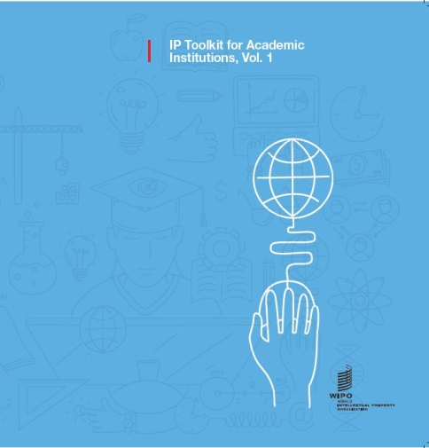
Первая часть (vol.1)
IP Policy Template
(Шаблон/образец/Типовой политики ИС )
Guidelines for customization
(Руководство по настройке)
Policy Writers Checklist
(контрольный список)

Slide 37
Как это работает
Политика ИС
Руководство
Пояснения
Варианты
Шаблонная
Индивидуальная

Slide 38
вторая часть (vol.2)
Roadmap for Commercialization
(Дорожная карта для коммерциализации)
Model Agreements
(Типовые соглашения)
Hypothetical Cases
(Гипотетические примеры)

Slide 39
Прочие активы
Активы учреждения
Интеллектуальные активы
Совокупная информация (необработанные данные, исторические библиотеки, опросники, и. т.д.)
Совокупность материалов (Биобанки, клеточная линия, исторические объекты, образцы, и т.д..)
Инфраструктура для проведения исследований
Человеческий капитал
Оборудование
Лаборатории
Исследовательский потенциал
Денежные фонды для исследования
Организация поддержки сотрудничества
Лицензии – сертификат для участия
Доступ к бюджетному финансированию
Репутация
Предпринимательская культура
…
И.т.д.
Знания (не охраняемые активы)
ИС (Охраняемые РИД и СИ )
Ноу-Хау
Опыты
Конфиденциальная информация
Идеи/Концепции
Теории
Связи
Наблюдения
Теоретические основы
Бизнес решения
Техническая документация
…
И.т.д.
Патенты и изобретения
Промышленные образцы
Объекты авторского права и художественные произведения
Права доступа к базам данных
Топологии интегральных микросхем
Сорта растений и права растениеводов
Коммерческая тайна
Программное обеспечение
Дорожная карта = Стратегия Использования
Действия
Защита
Обмен
Изыскания
Передача
Предприятие
Сотрудничество
Форма раскрытия информации об изобретении
Патентование
Совместное владение
Бланк раскрытия информации об изобретении
Исследования по контракту
Межорганизационная лицензия
Консультирование
Раскрытие информации
Передача материалов
Преимущественное право или опцион
Передача Технологий
Лицензия на авторские права
Передача прав
Передача материалов
Технологическая лицензия
Научные исследования, проводимые по контракту
Совместное исследование
Финансируемые исследования
Совместные исследования
Исследования консорциума
Tool Box

Slide 40
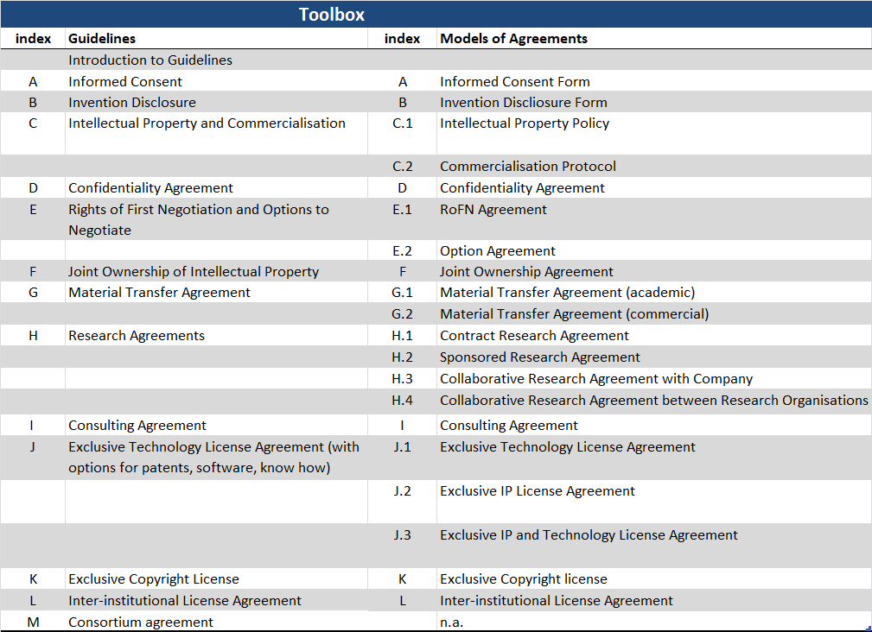
Типовые соглашения

Slide 41
Гипотетические примеры
MATERIAL TRANSFER AGREEMENT (COMMERCIAL);
СОГЛАШЕНИЕ О ПЕРЕДАЧЕ МАТЕРИАЛА (КОММЕРЧЕСКАЯ);
EXCLUSIVE LICENSE;
ЭКСКЛЮЗИВНАЯ ЛИЦЕНЗИЯ;
CONTRACT RESEARCH AGREEMENT;
СОГЛАШЕНИЕ О КОНТРАКТЕ ИССЛЕДОВАНИЯ;
COLLABORATIVE RESEARCH WITH COMPANY;
КОЛЛАБОРАТИВНОЕ ИССЛЕДОВАНИЕ С КОМПАНИЕЙ;
OWNERSHIP OF IP.
СОБСТВЕННОСТЬ ИС.

Slide 42
Поддержка ВОИС
Примеры
База данных
Справочный материал
Шаблон
Руководство
http://www.wipo.int/about-ip/en/universities_research/
Информация и укрепление потенциала
Проекты, мероприятия

Slide 43
http://www.wipo.int/about-ip/en/universities_research/

Slide 44
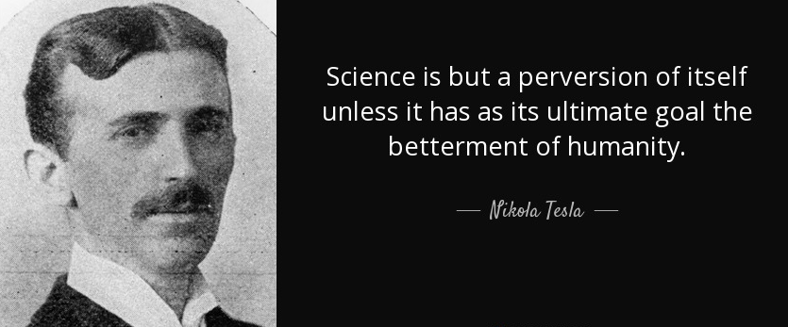
Наука сама по себе ничто, если не служит великой цели улучшения человеческих жизней
Notes:
Karen MacGregor is one of the founding editors of University World News, and is currently director of the Africa Edition. She is a former foreign editor of Times Higher Education, and for 10 years wrote about Southern African news and current affairs for a range of publications including Newsweek (New York), The Sunday Times (London), The Independent (London) and The Globe and Mail (Toronto). MacGregor, a South African, holds an MA in International Relations from the University of Kent, UK.

Slide 45
WWW.WIPO.INT
SAIDAKHMAD.AZIMOV@WIPO.INT

